Slide 1

TRƯỜNG THPT SỐ 2 TUY PHƯỚC
GV: VÕ THỊ NGỌC DIỄM

Slide 2
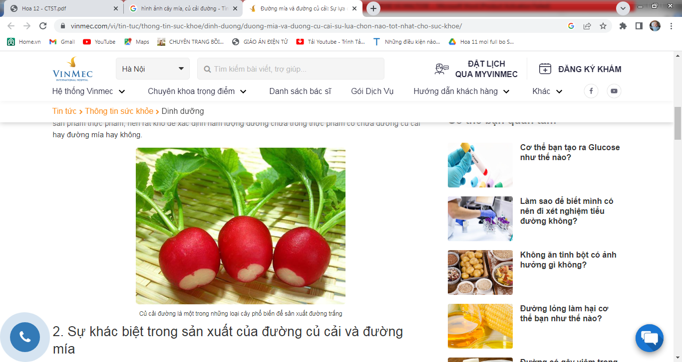
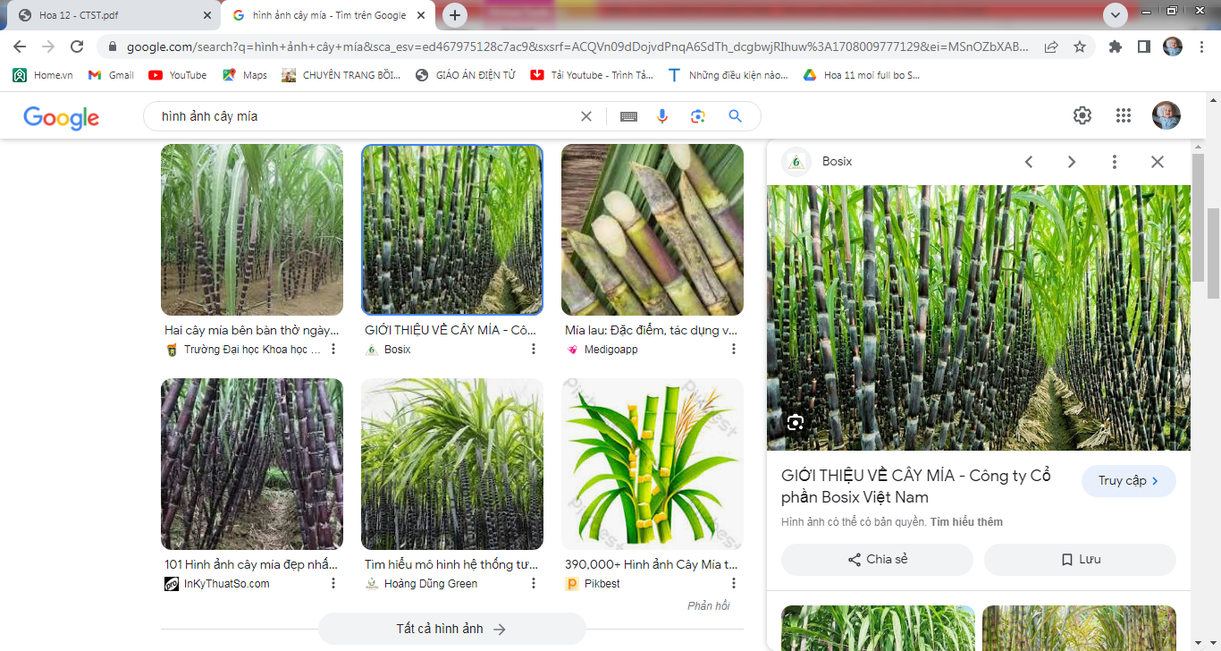
Quan sát hình ảnh
Đây là hai nguyên liệu chủ yếu dùng để sản xuất đường trắng (hay còn gọi là đường saccharose), đường saccarose có nhiều ở đâu?

Slide 3

Chương 2: CARBOHYDRATE
Bài 4
SACCHAROSE VÀ MALTOSE

Slide 4

I
TRẠNG THÁI TỰ NHIÊN VÀ CÔNG THỨC CẤU TẠO CỦA SACCHAROSE, MALTOSE
Hoạt động theo nhóm!
Hoàn thành các yêu cầu trong phiếu học tập số 1.
Hoạt động theo nhóm!
Hoàn thành các yêu cầu trong phiếu học tập số 1.
Notes:
Click để chuyển slide.

Slide 5

PHIẾU HỌC TẬP SỐ 1
Câu 1. Nêu tính chất vật lí và trạng thái tự nhiên của saccharose và maltose.
Câu 2. Phân tử saccharose có nhóm –OH hemiacetal hoặc nhóm –OH hemiketal không? Vì sao?
Câu 3. Phân tử saccharose có thể mở vòng không? Vì sao?
Câu 4. Vì sao phân tử maltose có thể mở vòng?

Slide 6
Saccharose là chất rắn, có vị ngọt, dễ tan trong nước. Saccharose có nhiều trong cây mía, củ cải đường, hoa thốt nốt…
Maltose là chất rắn, vị ngọt , dễ tan trong nước. Maltose có nhiều trong các loại ngũ cốc nảy mầm, các loại thực vật, rau quả…

Slide 7
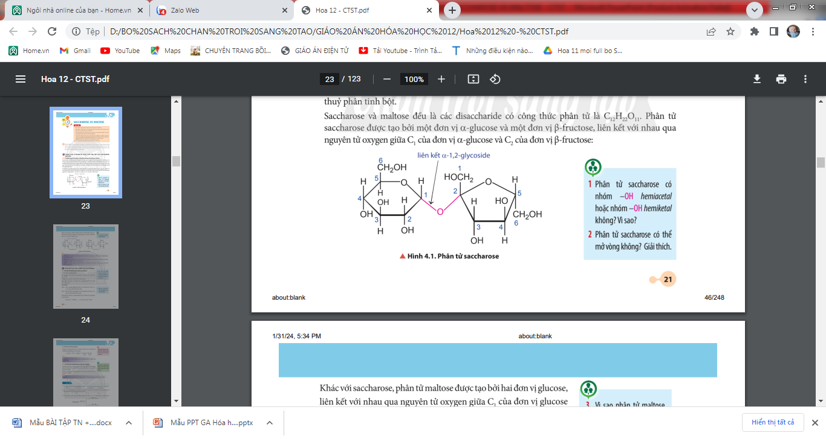
Trong phân tử saccharose:
Gồm 1 gốc α – glucose và 1 gốc β – fructose liên kết với nhau thông qua nguyên tử O ở giữa C₁ của glucose đi cùng với C₂ của fructose (C₁ –O – C₂).
Nhóm –OH hemi không còn nên saccharose không thể mở vòng

Slide 8
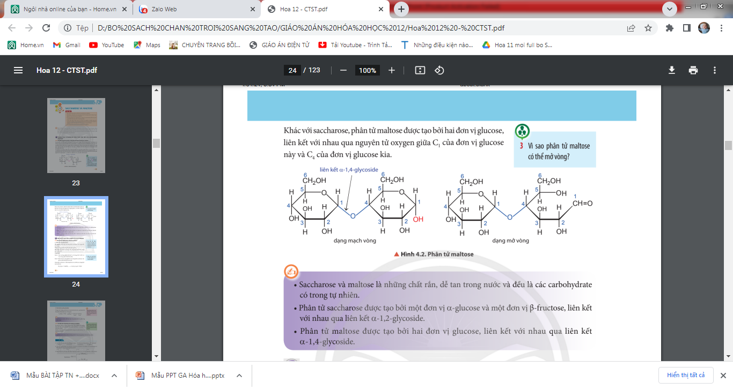
Phân tử maltose
gồm hai gốc α - glucose liên kết với nhau ở C₁ của gốc α - glucose này với C₄ của gốc α - glucose kia qua một nguyên tử O.
còn nhóm –OH hemiacetal. Trong dung dịch, gốc α - glucozơ của maltose có thể mở vòng tạo ra nhóm CH=O.

Slide 9
Kiến thức trọng tâm
Saccharose và maltose đều là những chất rắn, dễ tan trong nước và đều là carbohydrate có trong tự nhiên.
Phân tử saccharose được tạo bởi 1 đơn vị α – glucose và 1 đơn vị β – fructose, liên kết với nhau qua liên kết α – 1,2 – glycoside.
Phân tử maltose được tạo bởi 2 đơn vị glucose, liên kết với nhau qua liên kết 1,4 – glycoside.

Slide 10

II
TÍNH CHẤT HÓA HỌC CƠ BẢN CỦA SACCHAROSE
Hoạt động theo nhóm!
Hoàn thành các yêu cầu trong phiếu học tập số 2.
Notes:
Click để chuyển slide.

Slide 11
PHIẾU HỌC TẬP SỐ 2
Câu 1. Dựa vào đặc điểm cấu tạo của phân tử saccharose, dự đoán tính chất hóa học cơ bản của saccharose?
Câu 2. Với những dụng cụ và hóa chất đã có sẵn, HS làm TN sau:
Thí nghiệm: Phản ứng của saccharose với copper (II) hydroxide:
Bước 1: Cho vào ống nghiệm lần lượt 1 ml dung dịch CuSO₄ và 2ml dung dịch NaOH lắc đều.
Bước 2: Thêm tiếp vào ống nghiệm 4ml dung dịch saccharose. Lắc đều cho đến khi kết tủa tan hết.
Nêu nhận xét và giải thích hiện tượng xảy ra trong thí nghiệm.
Câu 3. Bằng phương pháp hóa học phân biệt 3 dung dịch riêng biệt sau: glucose, fructose, saccharose.
Câu 4. Giải thích tại sao khi đun nước đường có thêm 1 ít chanh thì dung dịch thu được sẽ ngọt hơn.

Slide 12
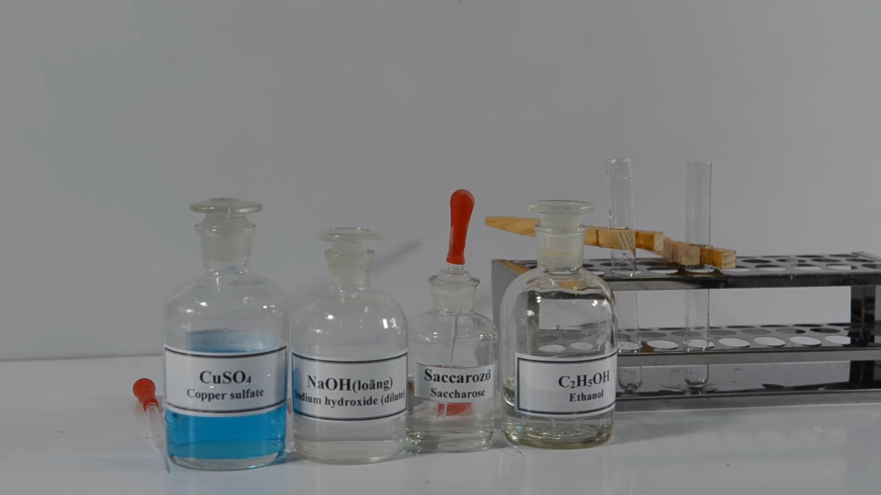

Slide 13
Câu 1. Dự đoán tính chất hóa học cơ bản của saccharose:
Saccharose có tính chất hóa học của:
- polyalcohol : do có nhiều nhóm – OH liền kề.
- phản ứng thủy phân: do được tạo bới 1 đơn vị α – glucose và 1 đơn vị β – fructose

Slide 14
Câu 2. Thí nghiệm: Phản ứng của saccharose với copper (II) hydroxide
Bước 1: Trong ống nghiệm xuất hiện kết tủa màu xanh do CuSO₄ phản ứng với NaOH
PT: CuSO₄ + 2NaOH  Cu(OH)₂  + Na₂SO₄
Bước 2: Dung dịch saccharose hòa tan Cu(OH)₂ tạo thành dung dịch màu xanh lam.
PT: 2C₁₂H₂₂O₁₁ + Cu(OH)₂  (C₁₂H₂₁O₁₁)Cu + H₂O

Slide 15
Câu 3.
Chất Thuốc thử | glucose | fructose | saccharose
Dung dịch AgNO₃/NH₃ | Kết tủa Ag | Kết tủa Ag | Không phản ứng
Dung dịch Br₂ | Mất màu | Không phản ứng | X

Slide 16
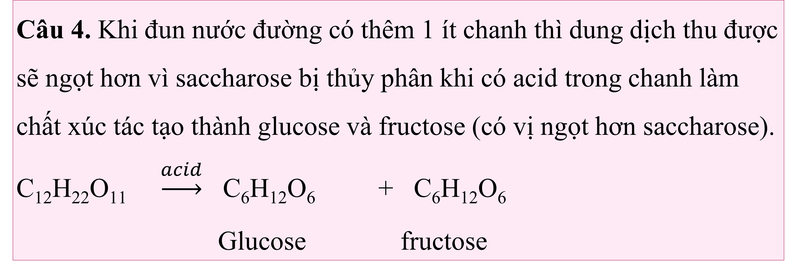
Câu 4. Khi đun nước đường có thêm 1 ít chanh thì dung dịch thu được sẽ ngọt hơn vì saccharose bị thủy phân khi có acid trong chanh làm chất xúc tác tạo thành glucose và fructose (có vị ngọt hơn saccharose).
C₁₂H₂₂O₁₁ $\underset{→}{acid}$ C₆H₁₂O₆ + C₆H₁₂O₆
Glucose fructose

Slide 17
SACCHAROSE
Không mở vòng tạo nhóm –CH=O
Có nhiều nhóm -OH
Nên saccarozơ không có tính khử như glucose, nhưng có tính chất của alcohol đa chức và phản ứng thủy phân.

Slide 18
Tính chất polyalcohol
Tác dụng với Cu(OH)₂
Tính chất của aldehyde
Tráng bạc
Mất màu dung dịch Br₂
Thủy phân
tạo thành glucose
Tác dụng với Cu(OH)_{2,}đun nóng tạo tủa đỏ gạch
MALTOSE

Slide 19
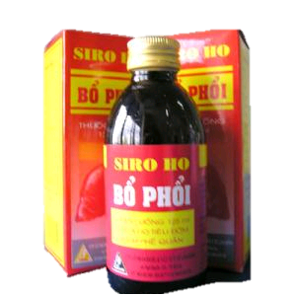
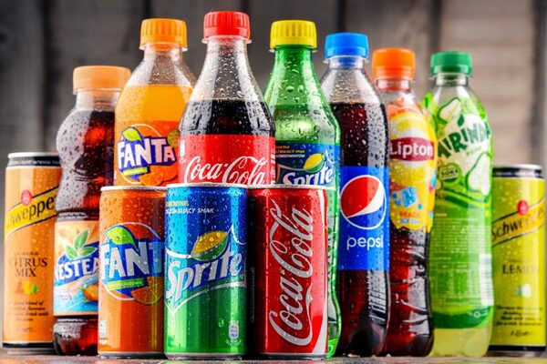
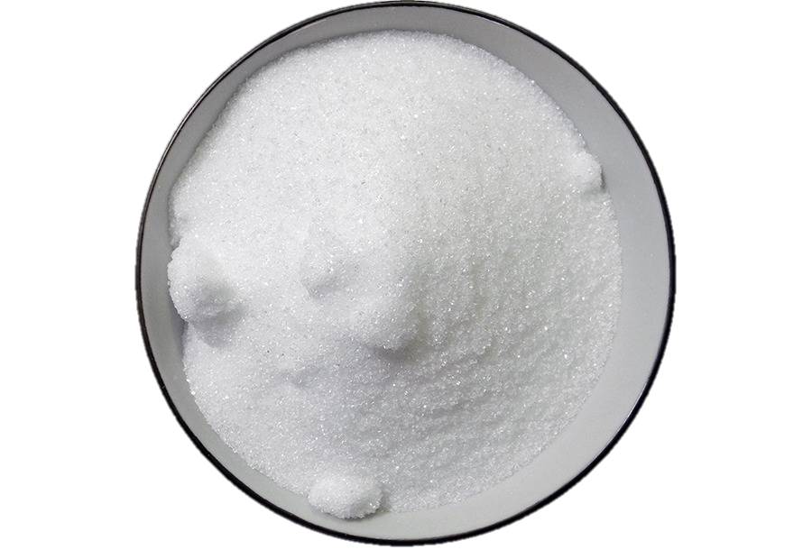
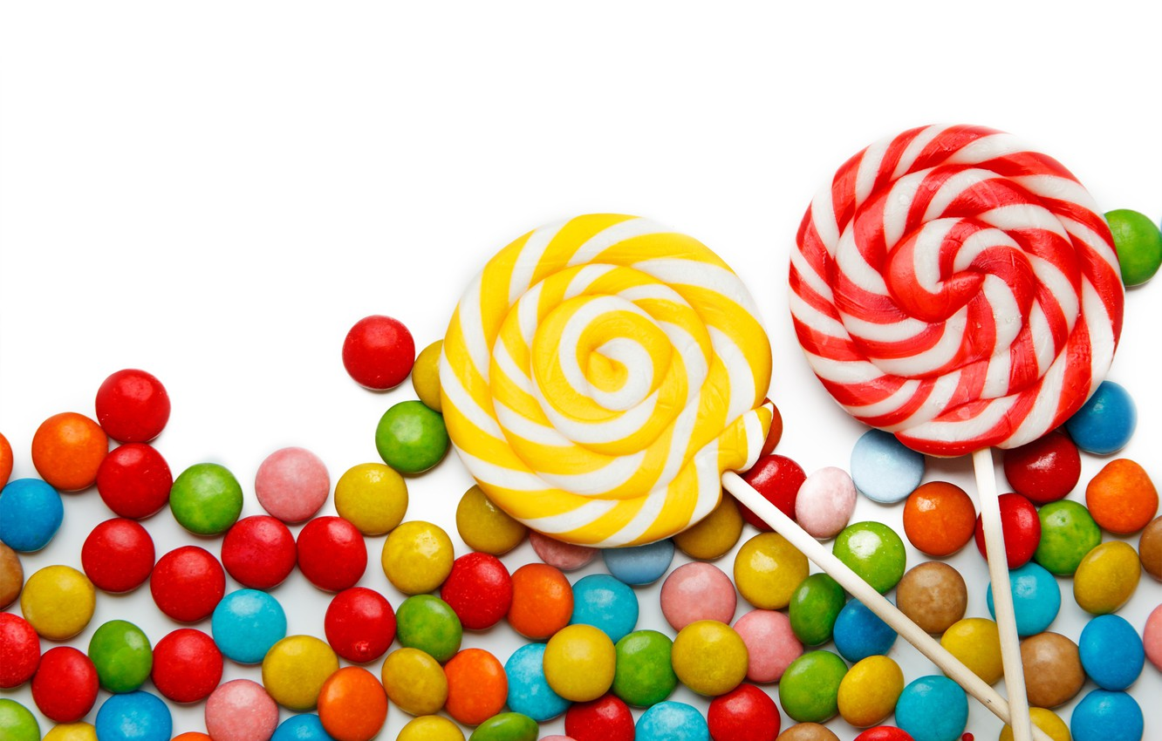
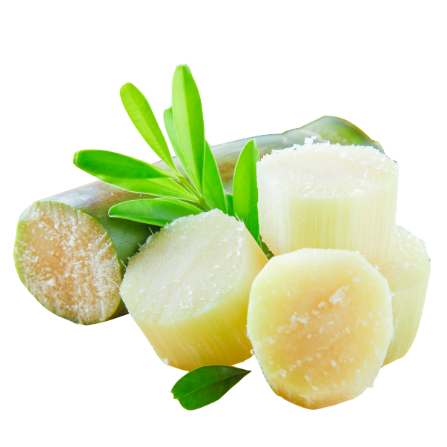
Một số ứng dụng của saccharose và maltose
Mía

Slide 20
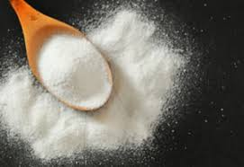
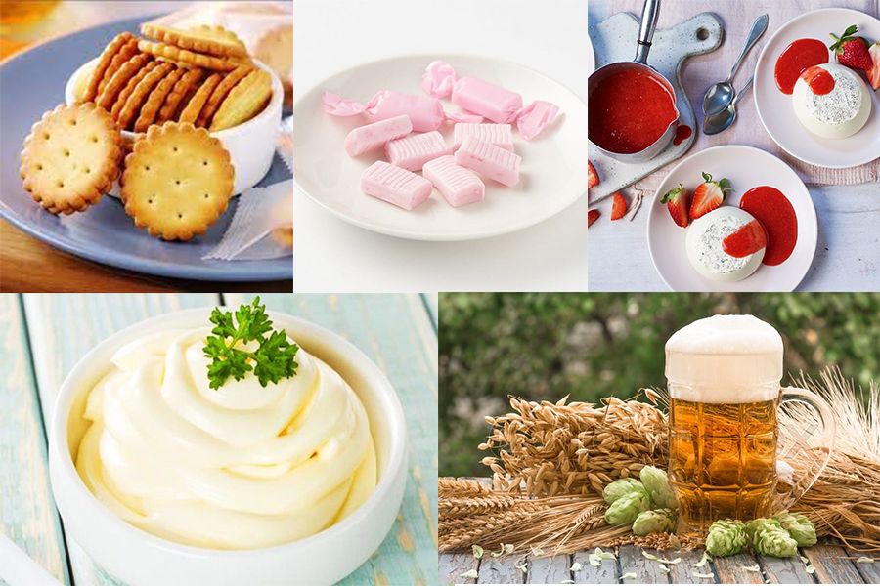
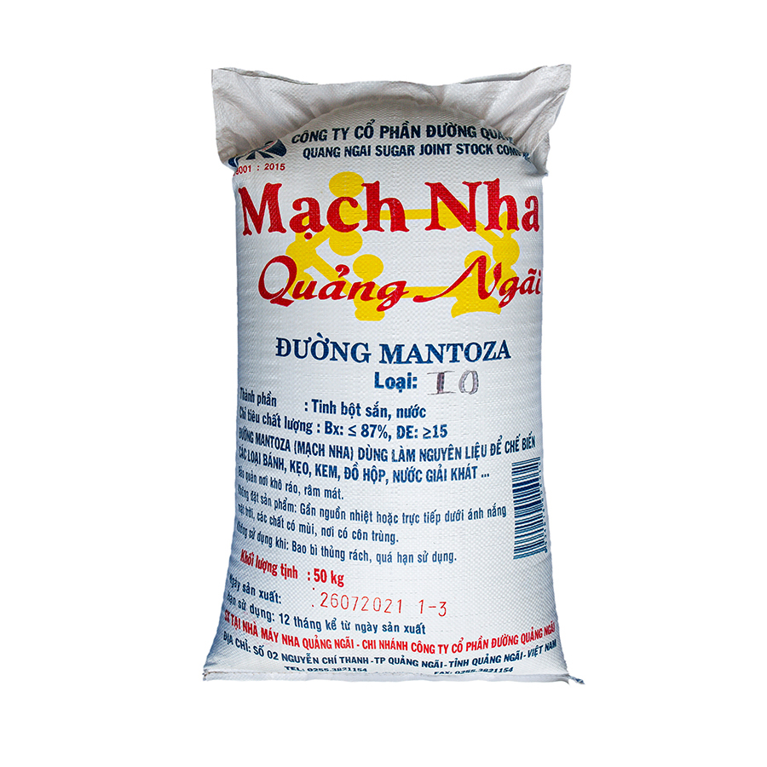

Slide 21
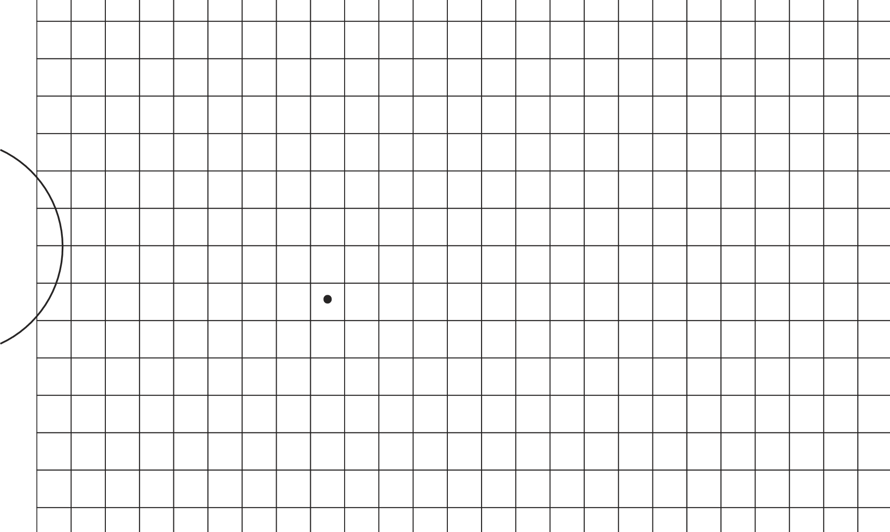








CỦNG CỐ
1
Câu 1. Saccarozơ là một loại đisaccarit có nhiều trong cây mía, hoa thốt nốt, củ cải đường. Công thức phân tử của saccarozơ là
A. C₆H₁₂O₆. B. (C₆H₁₀O₅)_{n}.
C. C₁₂H₂₂O₁₁. D. C₂H₄O₂.
1
9
3
7
2
0
5
10
4
6
8
ĐÁP ÁN
ĐÁP ÁN
C
ANS

Slide 22
CỦNG CỐ
2
Câu 2. Phân tử maltose được cấu tạo bởi
A. Một đơn vị α -glucose và một đơn vị α -fructose
B. Hai đơn vị α -fructose ở dạng mạch vòng.
C. Hai đơn vị α -glucose ở dạng mạch vòng.
D. Nhiều đơn vị α -glucose
1
9
3
7
2
0
5
10
4
6
8
ĐÁP ÁN
ĐÁP ÁN
C
ANS

Slide 23
CỦNG CỐ
3
Câu 3. Liên kết α-C₁-O-C₄ trong phân tử maltose được gọi là liên kết:
A. α - 4,1- glycoside.
B. α - 1,4 - glycoside.
C. α - 4-O-1- glycoside.
D. α-1-O-4- glycoside.
1
9
3
7
2
0
5
10
4
6
8
ĐÁP ÁN
ĐÁP ÁN
B
ANS

Slide 24
CỦNG CỐ
4
Câu 4. Trong các chất sau : Cu(OH)₂, thuốc thử Tollens, dung dịch NaOH, dung dịch H₂SO₄ loãng. Số chất tác dụng được với saccharose là
A. 1 B. 0 C. 2 D. 3
1
9
3
7
2
0
5
10
4
6
8
ĐÁP ÁN
ĐÁP ÁN
C
ANS

Slide 25
CỦNG CỐ
5
Câu 5. Cho các phát biểu sau
(a) Ở điều kiện thường, saccharose là chất rắn, dễ tan trong nước.
(b) Saccharose bị hóa đen khi tiếp xúc với axit sunfuric đậm đặc.
(c) Trong công nghiệp dược phẩm, saccharose được dùng để pha chế thuốc.
(d) Thủy phân hoàn toàn saccharose chỉ thu được glucozơ.
Số phát biểu đúng là
A. 3. B. 1. C. 4. D. 2.
1
9
3
7
2
0
5
10
4
6
8
ĐÁP ÁN
ĐÁP ÁN
A
ANS

Slide 26
CỦNG CỐ
6
Câu 6. Chất E trong dung dịch có các tính chất:
- Hoà tan Cu(OH)₂ cho phức chất màu xanh lam.
- Bị thuỷ phân khi có mặt xúc tác acid vô cơ loãng.
- Không tham gia phản ứng tráng bạc.
Chất nào sau đây thỏa mãn tính chất của E
A. Maltose B. Fructose.
C. Saccharose. D. Glucose.
1
9
3
7
2
0
5
10
4
6
8
ĐÁP ÁN
ĐÁP ÁN
C
ANS

Slide 27
LUYỆN TẬP
Câu 1. Carbohydrate nào sau đây không có nhóm – OH hemiacetal hoặc nhóm – OH hemiketal?
A. Glucose B. Fructose C. Saccharose D. Maltose
Câu 2. Cho carbohydrate sau: glucose, saccharose, fructose, maltose. Số carbohydrate có thể mở vòng trong dung dịch nước là
A.1 B. 2 C. 3 D. 4

Slide 28
Câu 3. Chất nào sau đây thuộc loại đisaccarit?
A. Fructose. B. Cellulose. C. Saccharose. D. Glucose.
Câu 4. Cặp chất nào sau đây đều có khả năng thủy phân trong môi trường axit, đun nóng?
A. Fructose và tinh bột. B. Saccharose và maltose.
C. Glucose và saccharose. D. Glucose và fructose.
Câu 5. Chất nào sau đây là đồng phân của saccharose?
A. Fructose. B. Maltose. C. Tinh bột. D. Glucose.

Slide 29
Câu 6: Saccharose và glucose đều có
A. phản ứng với AgNO₃ trong dung dịch NH₃, đun nóng.
B. phản ứng với dung dịch NaCl.
C. phản ứng với Cu(OH)₂ ở nhiệt độ thường tạo thành dung dịch xanh lam.
D. phản ứng thuỷ phân trong môi trường acid.

Slide 30
LUYỆN TẬP
PHẦN II. Câu trắc nghiệm đúng sai.
Câu 1. Nhận định sau đây về saccharose và maltose là đúng hay sai?
a. Saccharose và maltose là đồng phân của nhau.
b. Saccharose và maltose thuộc hợp chất carbohydrate.
c. Saccharose chỉ có cấu tạo mạch vòng.
d. Maltose có nhóm – OH hemiacetal hoặc nhóm – OH hemiketal.
Đ
Đ
Đ
Đ

Slide 31
LUYỆN TẬP
PHẦN III: Câu trắc nghiệm yêu cầu trả lời ngắn.
Câu 1. Cho các chất sau: glucose, fructose, saccharose, methyl acetate, tinh bột và cellulose. Số chất không tham gia phản ứng tráng bạc?
ĐS. 4
Câu 2: Khi đốt cháy hoàn toàn 4,32 gam hỗn hợp glucose và saccharose cần vừa đủ 0,15 mol O₂ thu được CO₂ và m gam nước. Giá trị của m là
ĐS. 2,52

Slide 32
VẬN DỤNG
PHIẾU HỌC TẬP SỐ 5
Câu 1: Tìm hiểu vai trò của saccharose đối với cơ thể con người.

Slide 33
VẬN DỤNG
TRẢ LỜI PHIẾU HỌC TẬP SỐ 5
Câu 1: Vai trò của saccharose đối với cơ thể người
Cung cấp năng lượng cho cơ thể
Có vai trò quan trọng cho não bộ
Tạo ra nguồn năng lượng dự trữ cho cơ thể
Đóng vai trò quan trọng cho sự phát triển trẻ nhỏ
Cung cấp năng lượng cần thiết cho phụ nữ đang mang thai

Slide 34
TRẢ LỜI PHIẾU HỌC TẬP SỐ 5
Câu 1:
Một số lưu ý quan trọng khi bổ sung saccharose
Tâm trạng lâng lâng
Tăng cân
Nhạy cảm với insulin
Gây ra sâu răng
Thay đổi cholesterol trong máu

Slide 35
